Slide 1
Výukový materiál v rámci projektu OPVK 1.5 Peníze středním školám Číslo projektu: CZ.1.07/1.5.00/34.0883 Název projektu: Rozvoj vzdělanosti Číslo šablony: III/2 Datum vytvoření: 22. 11. 2012 Autor: Ing. Ivana Náplavová Určeno pro předmět: První pomoc Tematická oblast: Bezvědomí a neodkladná resuscitace, intoxikace Obor vzdělání: Masér sportovní a rekondiční 69-41-L/002 1. ročník Název výukového materiálu: Výuková prezentace: Zajištění průchodnosti dýchacích cest. Popis využití: Způsoby zprůchodnění dýchacích cest, zásady, pravidla, úkoly pro žáky, video Čas: 15 minut
VY_32_INOVACE_PPM12260NÁP

Slide 2
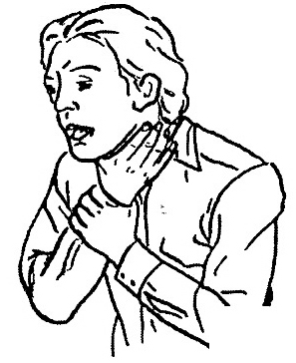
Poruchy průchodnosti dýchacích cest
Příčinou bývá:
vdechnutí cizího tělesa
hluboké bezvědomí
vzácně i alergická reakce
úraz, nádor, infekce apod.
Příznaky:
lapavé dechy
vedlejší dechové fenomény – chrčení, pískot, kašlání
projevy dechové tísně v obličeji – vdech otevřenými ústy, výdech proti zavřeným rtům, vlání nosních křídel
porucha vědomí – neklid, zmatenost až bezvědomí
změna barvy – kůže je růžová, po několika sekundách promodrává, rty, ušní lalůčky, nehtová lůžka
rychlý eventuálně nepravidelný tep
Zemanová, J.: První pomoc pro učitele ZŠ a SŠ. Ostrava 2006

Slide 3
ú
Pomůcky:
psací potřeby, papír
Čas 3 minuty
1) Co může způsobit otok hrtanu a hltanu?
2) Jaká cizí tělesa mohou způsobit neprůchodnost dýchacích cest?
3) Nač je třeba dávat pozor u malých dětí?

Slide 4
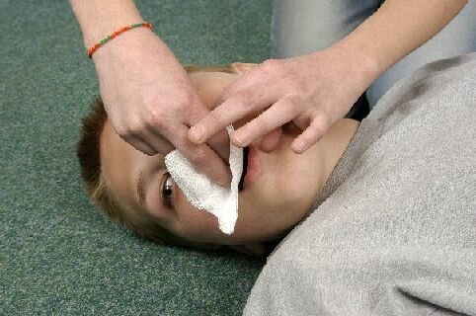
Zajištění průchodnosti dýchacích cest
1) Vyčištění dutiny ústní
postiženému otevřeme ústa – manévr zkřížených prstů
hlavu postiženého obrátíme na stranu
měkkou část tváře zatlačíme mezi horní a dolní čelist – drenáž tekutého obsahu
vytřeme dutinu ústní
Při čištění dutiny ústní bez kontroly zraku existuje vysoké nebezpečí zatlačení cizího tělesa dále do dýchacích cest!!!

Slide 5
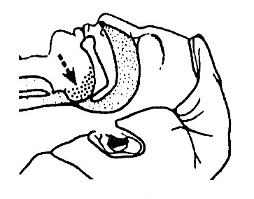
2) Záklon hlavy
syndrom zapadlého jazyka = v bezvědomí uvolnění napětí žvýkacích svalů, dolní čelist vlastní vahou poklesne a jazyk s ní spojený vlastní vahou zúží nebo úplně zneprůchodní dýchací cesty
Úspěšnost je až 80 %!!!
k postiženému přistupujeme ze strany
jednu ruku přiložíme na hranici čela a vlasaté části hlavy, druhou ruku přiložíme na bradu
opatrným tlakem zakloníme hlavu až po přirozený odpor tkání
Zemanová, J.: První pomoc pro učitele ZŠ a SŠ. Ostrava 2006
ú
Při jakém poranění nemůžeme pro uvolnění dýchacích cest použít záklon hlavy?

Slide 6
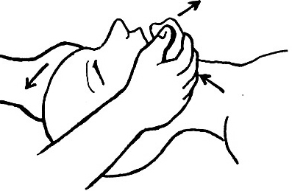
Do 2 až 3 minut po ztrátě průchodnosti dýchacích cest nastává ztráta vědomí a zástava oběhu.
3) Trojitý manévr
záklon hlavy (1)
předsunutí dolní čelisti (2)
pootevření úst (3)
Použijeme v případě, kdy je pouhý záklon hlavy nedostačující.
Zemanová, J.: První pomoc pro učitele ZŠ a SŠ. Ostrava 2006

Slide 7
Odstranění cizího tělesa
Postižený se dusí, bojuje o dech, snaží se kašlat.
Pokud dostatečně kašle není třeba podnikat další akce.
Prohlédneme dutinu ústní, pokud je cizí těleso vidět, odstraníme je. (jinak do dutiny ústní nesaháme)
Úder do zad mezi lopatky (Gordonův manévr)
horní polovinu těla postiženého směřujeme dolů
opakovaně rychle 3-5x udeříme zápěstní hranou ruky mezi lopatky
malé dítě položíme obličejem na předloktí ruky
http://is.muni.cz/el/1451/jaro2008/ekurzy2008/um/5490388/web/pages/neurazove-urgentni-stavy.html#dusnost
Video Gordonův, Heimlichův manévr, 40 vteřin
http://ppp.zshk.cz/vyuka/cizi-teleso.aspx

Slide 8
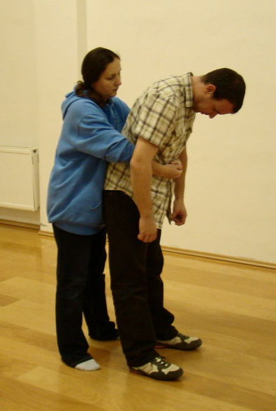
Komprese břicha (Heimlichův manévr)
pokud není postižený v bezvědomí
pokud nepomohou údery do zad
opakujeme 4-5x.
postup:
u postiženého, který stojí nebo sedí v mírném předklonu, zachránce zaujme polohu za jeho zády
obejme postiženého pod jeho pažemi
palcovou stranu pěsti přiloží do střední čáry mezi konec mečovitého výběžku a pupek
přiloží druhou ruku prudce a opakovaně stlačí směrem k bránici (dovnitř a nahoru)
http://is.muni.cz/el/1451/jaro2008/ekurzy2008/um/5490388/web/pages/neurazove-urgentni-stavy.html#dusnost

Slide 9
Heimlichův manévr
Nežádoucí účinky
vytlačení žaludečního obsahu a jeho následné vdechnutí
poranění dutých nitrobřišních orgánů
Manévr nelze použít u těhotenství vyššího stupně.
Manévr je neúčinný při značné obezitě postiženého.

Slide 10
Zdroje:
Beránková, M. - Fleková, A. – Holzhauserová, B.: První pomoc. Praha, Informatorium 2007.
První pomoc pro střední zdravotnické školy, Ilustr. T. Laub 2007
Krivaničová, J. a kol.: Domácí lékař. Praha, Avicenum 1991.
Zemanová, J.: První pomoc pro učitele ZŠ a SŠ. Ostrava 2006.
http://is.muni.cz/el/1451/jaro2008/ekurzy2008/um/5490388/web/index.html

